Slide 1
垂直领域智能体开发

Slide 2
什么是智能体？
大语言模型工具使用
常见的Agent实现方法
工具学习实战
基于Langchain和Qwen模型实现简易Agent
基于Llama-factory项目的Agent微调
Agent框架使用—以Qwen-Agent为例

Slide 3
什么是智能体？

Slide 4
什么是智能体？
如今，LLM通过深度学习训练大量数据可以拥有强大的推理能力，在诸多领域都可以达到不输于人类的效果，在某些方面的能力更是超过人类。但是LLM也存在其局限性，它可以接受输入、分析推理、输出各种形式的结果，却无法像人类一样拥有记忆能力、规划思考能力、运用各种工具的能力以及与物理世界交互的能力。每当遇到问题，人类会在过去的处理经验上，经过深思熟虑形成一个具体的解决方案，再通过身体四肢付出实际行动，最终解决问题。而LLM只能给出解决策略，即使方案本身存在错误或者并不符合当前环境。
LLM能力与人类能力的区别与差距如下所示：
LLM ： 接受输入、分析推理、输出各种形式的结果
人类 ： 记忆 + 规划思考 + LLM（接受输入、分析推理、输出各种形式的结果） + 工具使用

Slide 5
什么是智能体？
在这种情况下，学者们提出了智能体概念并进行了深入的探索和研究。智能体是一个能够感知其环境，并基于这些感知做出决策以实现特定目标的系统。从计算机角度来说，智能体是一种基于大语言模型的，具备记忆能力、规划思考能力、使用工具能力，能自主完成给定任务的计算机程序。以目前的自动驾驶来说，智能体在得到目的地之后，根据当前的交通状况规划并选择一条最优质路线，通过车身装载的多种传感器和元器件感知周边环境，控制汽车停止启动，躲避行人行车，逐渐行驶至目的地。

Slide 6
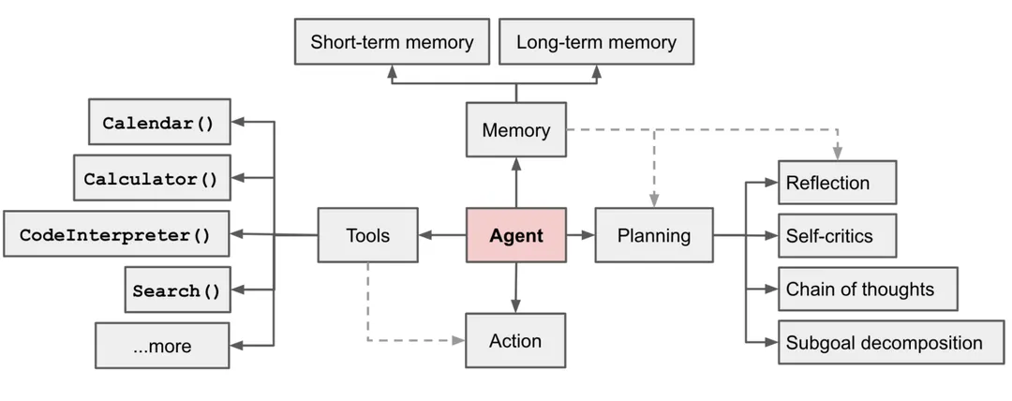
什么是智能体？
如图所示，基于LLM的智能体系统主要包含四个部分，分别为记忆模块、规划模块、工具模块以及行为模块。
记忆模块包括短期记忆和长期记忆，短期记忆是指在执行任务过程中的上下文会在子任务的执行过程产生和暂存，在任务完结后被清空。长期记忆是长时间保留的信息，一般是指外部知识库，通常用向量数据库来存储和检索。举例说明，当面对1+1等于多少时，由于这种基础知识已经存储下来，智能体并不需要进行额外的思考和计算，这种数据就是长时记忆。当面对123*456时，智能体就需要将问题拆分计算得出结果，这个过程产生的数据就是短时记忆。

Slide 7
什么是智能体？
规划模块就是智能体会把大型任务分解为诸多更小的、可管理的子任务，并规划执行任务的流程。此外，智能体还会在任务执行的过程中对过去的行为进行自我思考和反思，并针对未来的步骤进行完善，从而提高任务完成的质量。
工具模块为智能体配备工具API，比如：摄像头、扬声器、计算器、搜索工具、代码执行器、数据库查询工具等。通过调用这些工具API，智能体就可以与物理世界交互，解决实际的问题。
行为模块建立在工具模块基础之上，智能体系统利用工具产生的各种行为。

Slide 8
大语言模型工具使用

Slide 9
插件
大语言模型工具的插件是一种扩展大语言模型功能的方式，通过插件，可以增加实时信息检索、数据分析、AI绘画等功能。目前，很多公司和团队推出许多不同功能的Agent插件，为用户提供更全面的服务。下面收集了一些公开的Agent模型，并附上地址。
1. AgentGPT
在浏览器中组装、配置和部署你的 AI Agents，而且不需要安装或者添加OpenAI密钥。链接：https://agentgpt.reworkd.ai/
2.AutoGPT
基于 GPT-4 的实验性开源代理库，它将大模型的“想法”链接在一起，以自主完成您设定的任何任务。
Github：https://github.com/Significant-Gravitas/Auto-GPT
3.Jarvis/HuggingGPT
Jarvis 或 HuggingGPT 是一个协作系统，由作为中央控制器的大型语言模型 (LLM) 和作为协作执行器的众多专家模型组成，这些模型源自 Hugging Face Hub。该代理人可以采用LLM以及其他模型。
Github：https://github.com/microsoft/JARVIS

Slide 10
插件
4.do anything machine.com
通过插件连接你的常用工具（例如：Gmail、notion、slack、python等），自动帮你完成列表中的待办事项。
链接：https://www.doanythingmachine.com/
5.alphakit.ai
通过手机APP创建和管理AI Agent,定义目标后，Alphakit负责执行。
链接：https://alphakit.ai/
更多Agent模型参考：https://mp.weixin.qq.com/s/FUGk-eancbCRm8PRB7AUhA

Slide 11
API
Agent智能体可以通过API进行多种功能扩展和集成，以实现更丰富的应用场景和提升效率。API可以概括为以下几个类型，分别为信息检索型API（如用于搜索和获取数据等）、数据处理型API（如文本、文件和多媒体内容的分析与处理等）、用户交互型API（如用户认证和界面操作等）、业务逻辑型API（如处理支付、交易等业务流程等）、智能处理型API（如集成机器学习和数据分析功能等）、功能扩展型API（如允许通过插件或第三方服务扩展等功能）、系统操作型API（如执行硬件控制和系统级操作等）。
此外，有研究为了更好地评估工具增强型LLMs的性能，提出了API-Bank基准，其中包含了53种常用的API工具和264个带有568个API调用的对话注释。ToolLLM收集了16000+真实世界API，并生成了相关工具使用评测基准，开源了基于该数据集训练的LLaMA模型。
论文：https://arxiv.org/pdf/2304.08244
模型：https://github.com/AlibabaResearch/DAMO-ConvAI/tree/main/api-bank
APIs：https://github.com/public-apis/public-apis

Slide 12
工具学习数据集
Agent智能体使用工具的能力确实有单独的训练数据集，这些数据集专门用于训练和评估智能体在特定场景下调用API的能力。目前，有几个专门用于训练和评估智能体使用工具能力的数据集，这些数据集可以帮助模型学习如何有效地调用API和工具来解决特定任务。以下是一些可用的数据集：
MSAgent-Bench：这是一个由ModelScope-Agent提供的通用、可定制的Agent框架的训练数据集，包含约598k的训练样本以及相应的验证集和测试集。数据集覆盖了AI模型API、通用API、API无关的通用sft数据和API检索增强数据。这个数据集旨在通过监督微调（Supervised Fine-Tuning, SFT）来增强代理能力，并且包含了Chain of Thought (CoT) 过程，以提高多轮代理调用的有效性。数据样例可以在ModelScope上找到。地址：https://modelscope.cn/datasets/damo/MSAgent-Bench/summary
MOSS-pluginData：这是moss-moon-003-sft-plugin使用的插件增强的多轮对话数据集，包含约30万条多轮对话数据，支持搜索引擎、文生图、计算器、解方程等四个插件。这个数据集已经开源，可以在GitHub上的MOSS项目页面找到。地址：https://huggingface.co/datasets/fnlp/moss-003-sft-data/tree/main

Slide 13
工具学习数据集
AgentInstruct：这是一个经过挑选的智能体数据集，包含1866个高质量交互和6个多样化的真实场景任务，用于增强语言模型的Agent能力。数据集中包含了操作数据库的例子，展示了如何通过SQL操作来回答问题。这个数据集可以在Hugging Face上找到。地址：https://huggingface.co/datasets/THUDM/AgentInstruct
ToolBench：这是一个整合了“Multi Steps CoT Chains”和“tool learning”的新SFT范式，由清华大学自然语言处理实验室等支持的开源社区OpenBMB发布。ToolBench提供了相关数据集、训练和评估脚本，以及在ToolBench上微调的功能模型ToolLLaMA。这个数据集支持单工具和多工具方案，包含了现实世界场景的复杂性，并支持多步骤的工具调用。地址：https://github.com/OpenBMB/ToolBench
T-Eval：这是一个评测基准，用于评估大语言模型的工具使用能力，包括规划、推理、检索、理解、指令跟随和审查等子过程。地址：https://hub.opencompass.org.cn/dataset-detail/T-Eval

Slide 14
常见的Agent实现方法
Notes:
时代背景 国家战略 学科发展

Slide 15

ReACT
ReAct（Reasoning and Acting）是一种使用自然语言推理的语言模型，旨在帮助智能体更好地应对和解决复杂问题。算法通过交替进行推理（reasoning）和行动（acting）步骤，使模型能够在执行任务时动态地进行reasoning和acting，从而提高任务解决的准确性和效率。特别的是，这种方法更适用于需要与外部环境交互并从中获取信息以支持决策的任务。‌
ReAct方法的核心在于循环思考、行动、观察这一整个过程‌。
N
结束
观察
Y
输出
LLM
输入问题
推理思考
行动
论文：Yao, S. , Zhao, J. , Yu, D. , Du, N. , Shafran, I. , & Narasimhan, K. , et al. (2022). React: synergizing reasoning and acting in language models. ArXiv, abs/2210.03629.

Slide 16
ReACT
举一个例子，假设小明布置给机器人一个任务：去厨房为小明做一杯咖啡，还要求讲述是如何一步步完成的。
ReAct的机器人系统：
Thought 1：“我现在去厨房。”
Act 1：“启动进入厨房。”
Obs 1：“看到厨房内的环境。”
Thought 2：“我需要找到咖啡粉和咖啡机。”
Act 2：“寻找咖啡粉和咖啡机。”
Obs 2：“找到了咖啡粉和咖啡机。”
Thought 3：“我现在可以开始煮咖啡了。”
Act 3：“开始煮咖啡。”
Obs 3：“咖啡做好了。”
Thought 4：“可以把咖啡送过去了。”
Act 4：“送咖啡。”
Obs 4：“得到了表扬。”
缺乏ReAct的机器人系统：
机器人直接跑到厨房。
小明听到了一些声音，但不知道机器人在做什么。
过了一会儿，机器人回来给你一杯咖啡。
这样的问题是，小明不知道机器人是怎么做咖啡的，不清楚它是否加了糖或奶，或者是否在过程中遇到了其他问题。
ReAct方法能够首先通过推理问题（Thought 1），然后执行一个动作（Act 1）。然后，它收到了一个观察（Obs 1），并继续进行这个思想，行动，观察循环，直到达到结论。

Slide 17
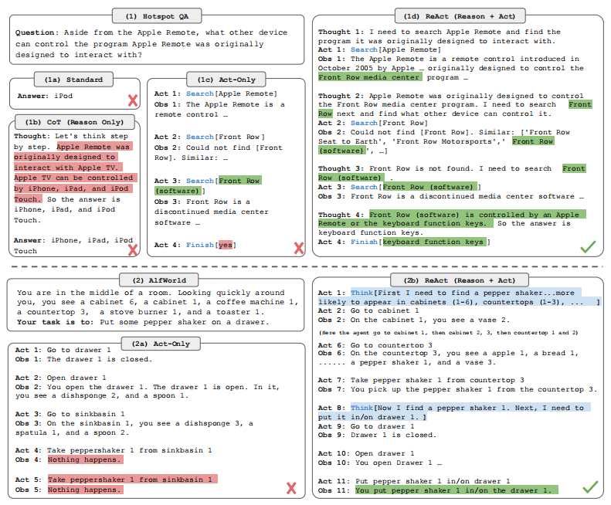
ReACT

Slide 18
Rewoo
基于ReAct的增强式语言模型会将每次的结果（包括所有的提示词、样本、任务、行为、观察结果等等）叠加到提示历史记录中，导致过大的计算开销和过长的词元使用。因此，有学者提出一种模块化范式ReWOO（Reasoning WithOut Observation）。
ReWOO范式引入了一种将计划与外部观察分离的框架，其中智能体首先独立生成计划并获取观察结果，然后将它们组合在一起以得出最终结果。这种范式可以减少迭代式的逐步推理产生的冗杂性，从而显著减少词元和计算开销。这个优势在多步复杂问题中（Multi-hop Tasks) 尤其突出。
Slover
输出
P
输入问题
Planner
进行计划拆分
论文：ReWOO: Decoupling Reasoning from Observations for Efficient Augmented Language Models

Slide 19
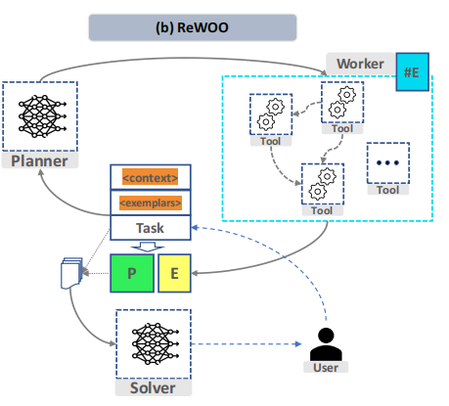
Rewoo
ReWOO框架将ALM的关键组件（逐步推理、工具调用和摘要）划分为三个独立的模块：Planner、Worker和Solver。Planner负责分解一项任务，制定一个相互依存的规划蓝图，并将每个规划都分配给Worker。Worker利用工具检索外部知识来为每个规划提供证据。Solver则负责综合所有规划和证据，生成初始任务的最终答案。
在接收到用户的任务时，Planner立即生成一份相互依赖的计划表(P)列表，并调用Worker从工具中获取证据(E)。最后，将用户的任务与之前所有的P及对应的E结合，然后传入Solver进行总结并输出，以得到最终答案。这个过程中没有对工具输出的重复词元提示，且仅需要调用两次LLM。

Slide 20
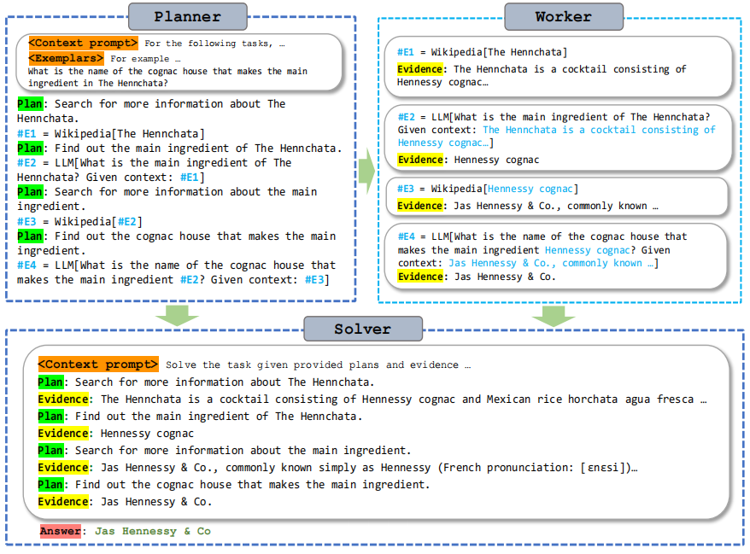
Rewoo
如下图所示，用户提问“生产Hennchata主要原料的干邑酒厂叫什么名字？”，Planner立刻分解成四个相互依赖的计划，比如第一个P是“搜索有关Hennchata的更多信息”，对应的#E1是调用维基百科工具查询“The Hennchata”。在划分计划之后，每个P调用Worker来获取观察结果。如#E1是调用维基百科工具查询“The Hennchata”，那么证据Evidence就是“Hennchata是一种由轩尼诗干邑组成的鸡尾酒...”。
最后，框架将所有的P及对应的E输入到Solver中进行总结归纳，给出用户初始问题的最终答案。

Slide 21
Agent-tuning
现有针对LLM代理能力的研究主要关注设计提示或构建框架来完成某一特定代理任务，而没有从根本上提升LLM自身的通用Agent能力。许多相关工作专注于提升LLM在特定方面的能力，通常这是以牺牲其通用能力作为代价，也降低了其泛化能力。对此，清华大学与智谱AI提出了Agent-tuning方法。
Agent-tuning是一种简单而通用的调整语言模型的新方法，既可以增强LLM的Agent能力，有可以同时保持其通用LLM能力。该方法的核心在于两个组成部分：AgentInstruct数据集和混合指令微调策略。
AgentInstruct是一个1866个经过挑选的、包含详细思维链的高质量交互轨迹的数据集，这些轨迹来自6个不同的真实场景任务，例如日常家务、数据库操作等。这些轨迹不仅包括了完整的指令、环境反馈、模型思考和行动等信息，而且每个决策步骤都提供了详细的思维链，帮助模型深入理解决策过程。
混合指令微调策略则是将AgentInstruct数据集与来自通用领域的开源指令相结合，进行监督微调。这一策略通过混合特定比例的AgentInstruct数据和通用数据，旨在提升LLM在代理任务上的能力，同时保持其在通用任务上的性能。在AgentTuning中，使用了ShareGPT数据集中的会话数据作为通用领域的指令语料，并与AgentInstruct数据集混合，通过调整混合比例，确定了最佳的比例为0.2。

Slide 22
Agent-tuning
AgentTuning已经在多种自然语言处理任务中得到了验证，包括对话生成、问答系统、摘要生成等。此外，AgentTuning的错误分析表明，该方法显著减少了基本错误，比如格式错误、重复生成和拒绝回答。值得注意的是，这种方法不仅适用于语言模型，也适用于其他类型的模型。
论文地址：https://arxiv.org/pdf/2310.12823.pdf
GitHub地址：https://github.com/THUDM/AgentTuning

Slide 23
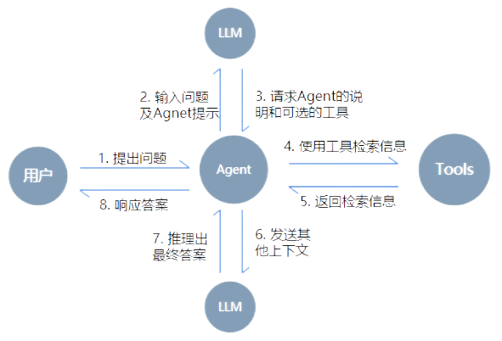
自定义Agent实现逻辑
本部分主要讲解一下自定义Agent的实现逻辑。如图所示，以LangChain为例，Agent的业务实现逻辑主要有以下一些流程。首先，用户对Agnet提出需要解决的问题，Agent对问题进行提示指令生成，进而将问题与提示输入到LLM中进行推理。LLM将会生成请求Agent的说明和调用工具的请求。Agent收到请求之后将会统筹处理，通过API调用工具检索所需信息，从而将统筹信息以及检索信息发送到LLM。针对所提问题，LLM对所有信息进行推理从而得到最终答案，并返回给Agent。最终，Agent将推理出的最终答案返回给用户。

Slide 24
Agent微调数据集
1.COIG-CQIA 数据集包含了中国传统知识、豆瓣、弱智吧、知乎等中文互联网信息。该数据集旨在为中文 NLP 社区提供高质量且符合人类交互行为的指令微调数据。数据集地址为：https://modelscope.cn/datasets/AI-ModelScope/COIG-CQIA/summary
2.魔搭通用Agent训练数据集 专为ModelScope-Agent设计的通用Agent训练数据集，用于实际应用中的模型训练。数据集地址为：https://modelscope.cn/datasets/AI-ModelScope/ms-agent-for-agentfabric/summary
3.Alpaca-en 数据集是英文数据集，用于增强模型的英文处理能力。它是通过使用OpenAI的text-davinci-003模型自动生成的52K条指令遵循数据，用于微调斯坦福大学的Alpaca模型。数据集地址为：https://modelscope.cn/datasets/AI-ModelScope/alpaca-gpt4-data-en/summary
4.Ms-bench 魔搭通用中文问答数据集，适用于中文问答任务的Agent能力提升。数据集地址为：https://modelscope.cn/datasets/iic/ms_bench/summary
5.Agent-FLAN 数据集是上海人工智能实验室推出的智能体微调数据集，通过多轮对话方式分解原始数据，构建高效的智能体微调数据集。论文地址为：https://arxiv.org/abs/2403.12881，代码开源地址为：https://github.com/InternLM/Agent-FLAN

Slide 25
Agent微调数据集
6.Firefly中文数据集：这是一个专门为中文环境设计的数据集，旨在提升模型在中文任务中的表现。数据集地址可以在SWIFT框架的支持数据集列表中找到。
7.DeepCtrl多语数据集：这是一个多语言的数据集，可以帮助模型学习不同语言环境下的任务执行。具体的数据集地址和详情可以在SWIFT框架的文档中查询。
8.Alpaca/ShareGPT：这些数据集提供了多种语言的对话示例，有助于模型在多语言环境下的Agent能力提升。可以通过SWIFT框架在训练Llama3模型时使用这些数据集。
9.Agent-FLAN 数据集：由上海人工智能实验室 InternLM 团队推出的智能体微调数据集，通过多轮对话方式分解原始数据，构建了高效的智能体微调数据集。数据集的详细信息和使用方式可以在相关教程和代码仓库中找到。
10.MOSS 数据集：由复旦大学推出的MOSS模型使用的数据集，包含了超过100万条对话训练数据，适合用于构建和训练对话Agent。更多信息可以在智源社区的MOSS介绍页面查看。
11.M2Lingual 数据集：这是一个多语言、多轮次指令微调数据集，旨在提升大型语言模型在遵循指令方面的性能，覆盖了70种不同的语言，并包含了17种自然语言处理任务。数据集是完全合成的，使用特定的进化分类法生成，以确保数据的多样性和复杂性。数据集地址为：HyperAI超神经 M2Lingual 数据集
参考网站：https://hub.baai.ac.cn/view/33045

Slide 26
工具学习实战

Slide 27
任务描述
以Qwen1.5-4B为基础模型，glaive_toolcall和alpaca_gpt4_zh为训练数据，阐述基础模型工具学习的一般步骤和技术细节。
工具学习数据集
实验环境与训练脚本
模型合并与部署
测试效果

Slide 28
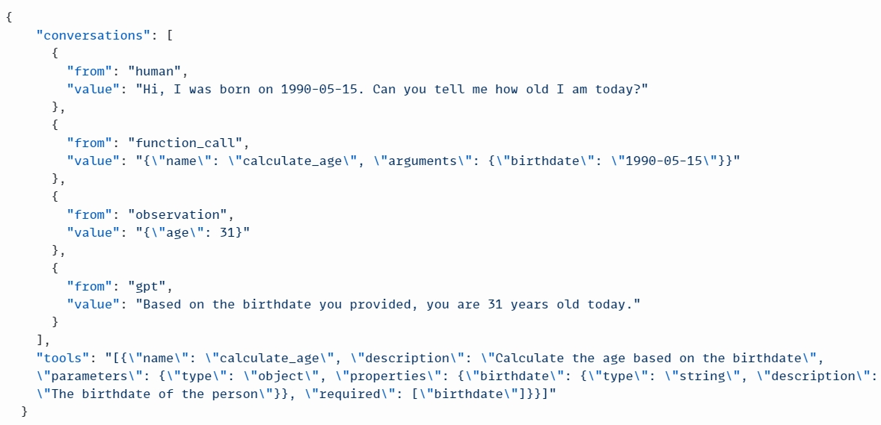
工具学习数据集
Glaive_toolcall数据示例

Slide 29
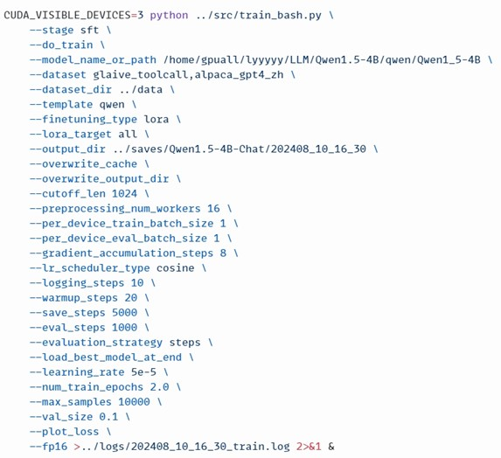
实验环境与训练脚本
部署llama factory项目，创建虚拟环境。
单卡训练：NVIDIA RTX A6000
注意修改训练模型所在路径（model_name_or_path）、数据集（dataset）、lora微调的目标权重矩阵（lore_target）、输出路径（output_dir）、学习率（learning_rate）和训练轮次（num_train_epochs）等参数值。
Qwen1.5-4B模型训练代码

Slide 30
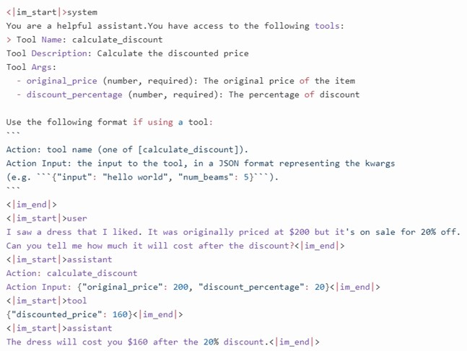
实验环境与训练脚本
在脚本文件运行后，打开日志文件，可以看到模型对输入数据进行了格式转换。
Qwen1.5-4B工具调用对话模板

Slide 31
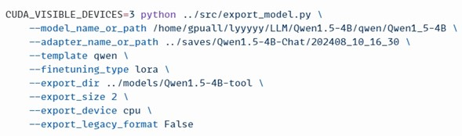
模型合并与部署
adapter_name_or_path对应了微调阶段的权重更新文件路径。
模型合并命令
模型本地部署命令

Slide 32
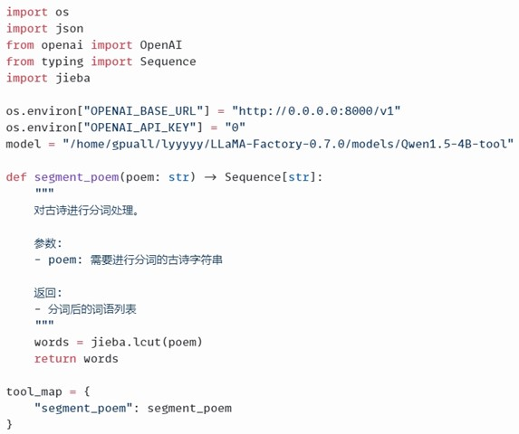
测试效果
确保已安装openai包，使用pip install openai==1.17.1安装。
1.导入相关包及类。
2.设置系统环境变量。
3.定义古诗分词函数
4.建立字符串与函数的映射
以jieba进行古诗分词为例，测试模型微调后使用工具处理任务的能力。
导入相关包并定义古诗分词函数

Slide 33
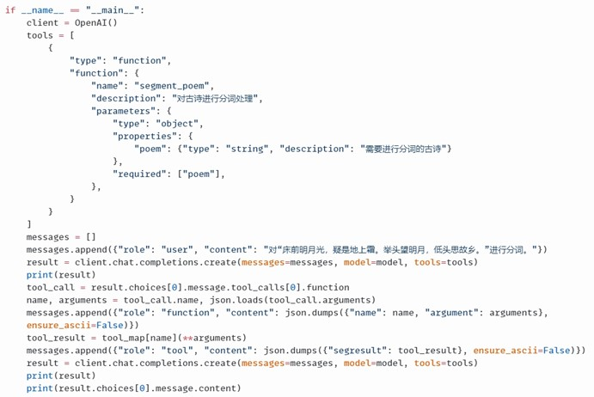
测试效果
5.以OpenAI支持的格式添加模型可使用的工具。
6.创建会话，测试效果。
以jieba进行古诗分词为例，测试模型微调后使用工具处理任务的能力。
模型输出
测试工具运用效果

Slide 34
基于Langchain和Qwen模型实现简易Agent

Slide 35
任务描述
本部分结合Qwen1.5-7B-Chat模型和langchain模块实现简易Agent，仍以古诗分词工具为例。
准备工作：
安装langchain、langchain_core和langchain_openai包，对应的版本分别为0.2.12、0.2.29和0.1.21。
借助llama factory 在服务器部署模型。

Slide 36
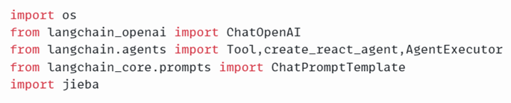
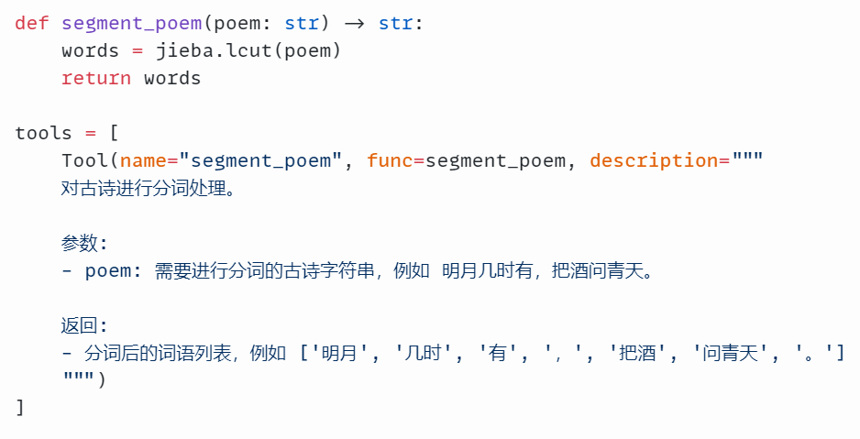
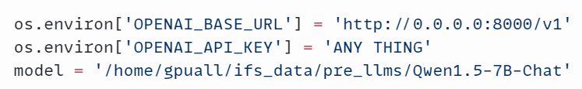
代码分解
1.导入相关包
2.定义系统环境变量
3.函数定义与工具创建

Slide 37
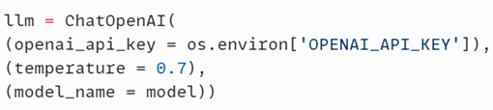
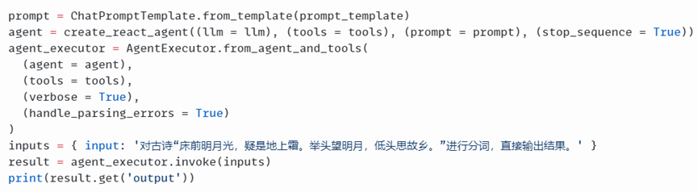
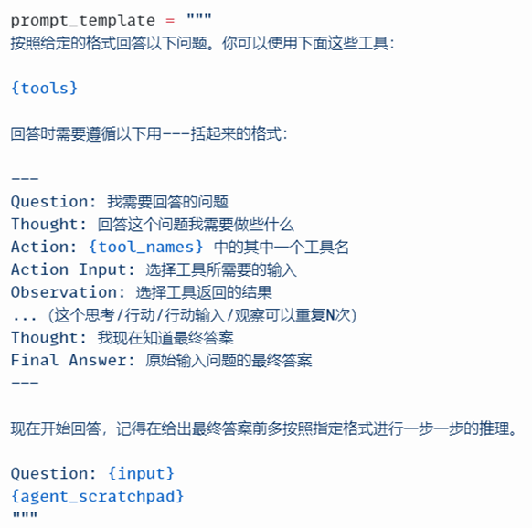
代码分解
4.初始化ChatOpenAI实例
6.创建Agent并执行
5.提示词模版

Slide 38
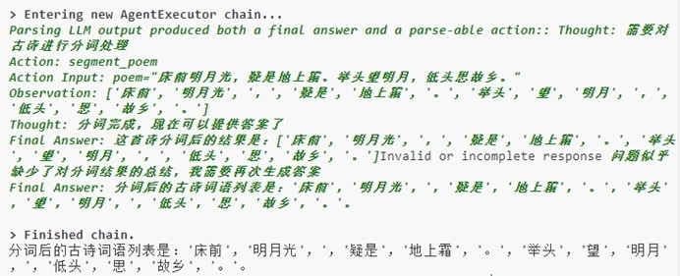
Agent执行结果
Agent执行结果

Slide 39
基于Llama-factory项目的Agent微调
Notes:
时代背景 国家战略 学科发展

Slide 40
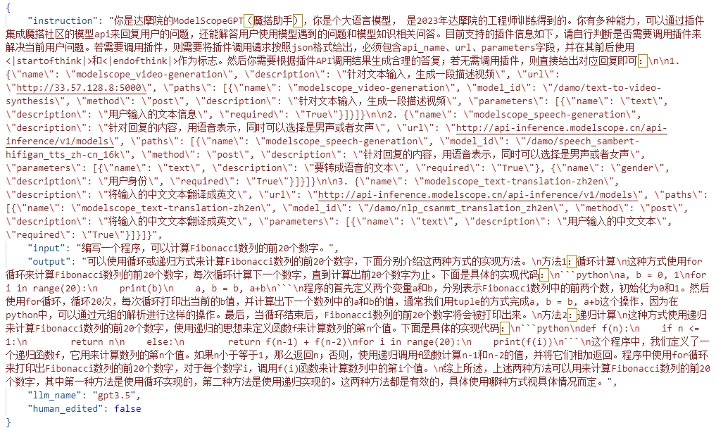
任务描述
本小节选取了KwaiAgents论文^{[1]}中所提出的KAgentInstruct数据集作为数据源，通过Python脚本随机抽取了5000条数据作为指令微调数据集。
[1] Pan H, Zhai Z, Yuan H, et al. KwaiAgents: Generalized Information-seeking Agent System with Large Language Models[J]. arXiv preprint arXiv.2312.04889, 2024.

Slide 41
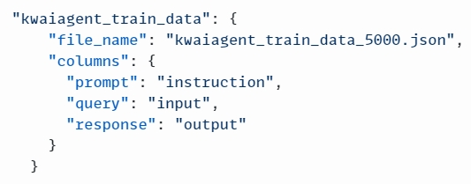
添加数据集信息
为了让llama factory识别数据集，需要先上传数据集至llama factory项目的data文件夹内，并在dataset_info.json中添加数据集信息。
在dataset_info.json中添加数据集信息

Slide 42
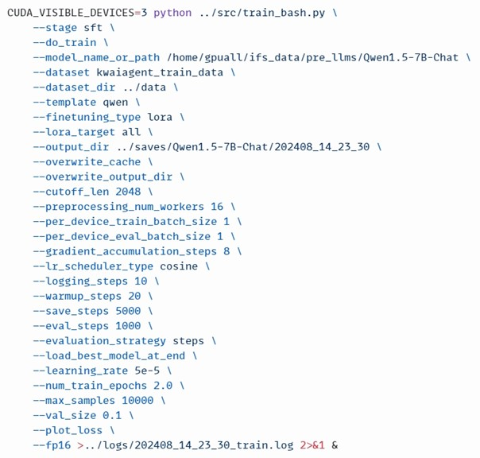
训练代码
注意指定dataset参数的值为kwaiagent_train_data，cutoff_len的值需要根据prompt和用户输入文本长度做出适当调整，这里设置为2048。
Agent训练代码

Slide 43
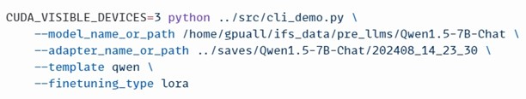
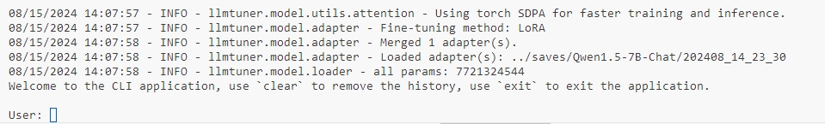
测试效果
调用命令运行微调后的模型
运行结果，等待用户在终端输入文本

Slide 44
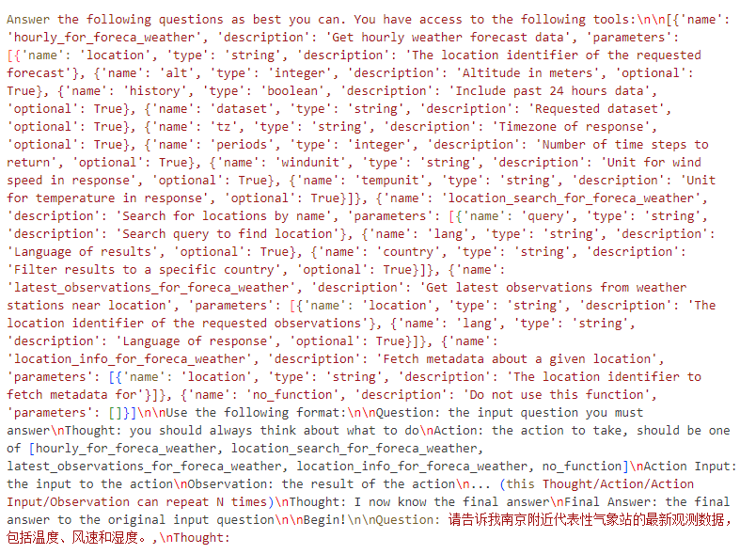
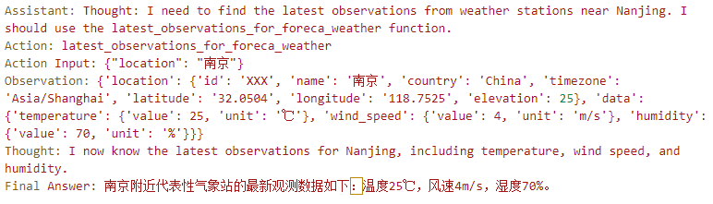
测试效果
测试微调后的模型效果。这里选取了两个示例（基于GPT-4o合成），并基于React思想设计了提示词，还规定了模型可使用的函数。用户输入及模型响应结果如下，可以看到，基本符合用户的输入请求。
模型输出
问题

Slide 45
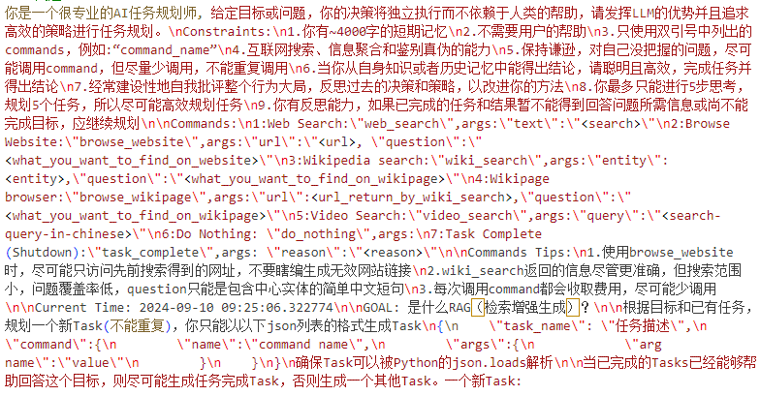
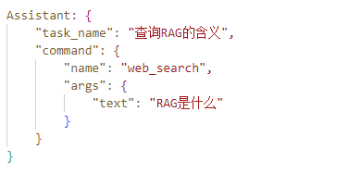
测试效果
模型输出
问题

Slide 46
Agent框架使用—以Qwen-Agent为例
Notes:
时代背景 国家战略 学科发展

Slide 47
任务描述
本小结运用Qwen-Agent框架^{[2]}实现了图片内容理解、诗歌生成以及词性标注任务。可以运用pip install -U qwen-agent[rag,code_interpreter]命令进行安装，或者通过github项目源码安装。安装后，需要开通阿里云的DashScope服务并获取API-KEY。
[2] Qwen. Qwen-Agent[EB/OL]. (2024-08-15)[2024-08-15]. https://github.com/QwenLM/Qwen-Agent.

Slide 48
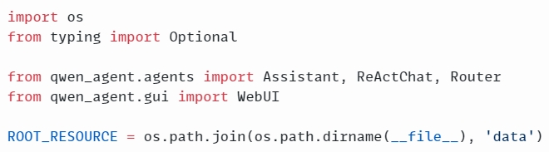
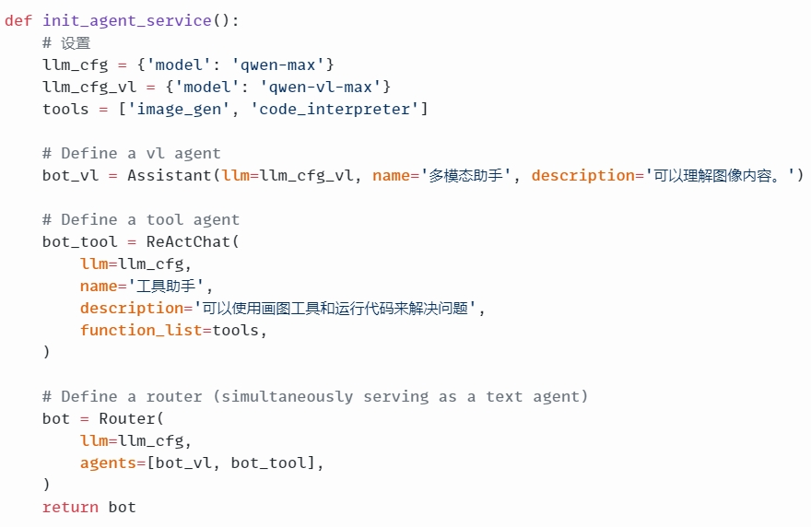
代码分解
1.导入相关依赖
首先，设置了Agent使用的模型信息，qwen-max作为Tool Agent的基础模型，而qwen-vl-max用于图片信息的理解。
其次，运用Assistant与ReActChat类实例化了视觉语言Agent和工具Agent。
最后，定义了一个路由，支持自动根据不同任务选择合适的Agent完成任务。
2.Agent初始化函数

Slide 49
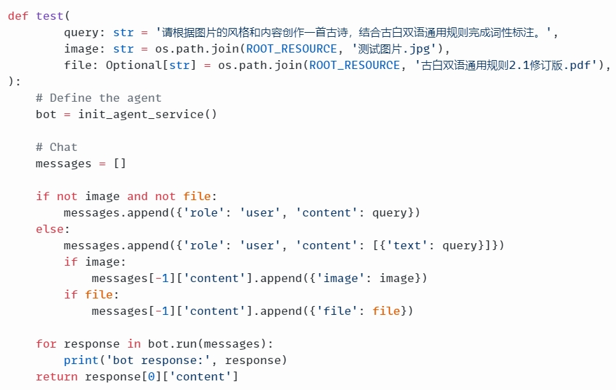
代码分解
3.Multi-Agent效果测试

Slide 50
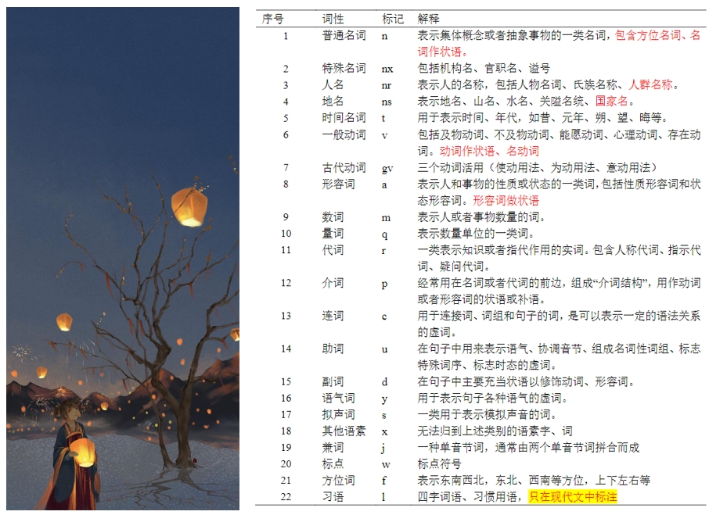
代码分解
输入图片与词性标注规则

Slide 51
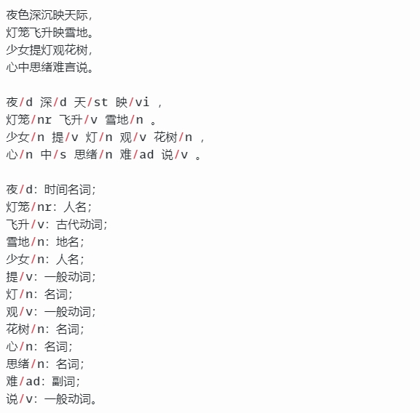
运行结果
可以发现，Agent几乎可以正确理解用户的意图，并运用多模态模型和RAG技术做出了合适的响应，尽管结果与专家标注数据存在一定差异。
Multi-Agent运行结果

Slide 52
感谢倾听

